Slide 1

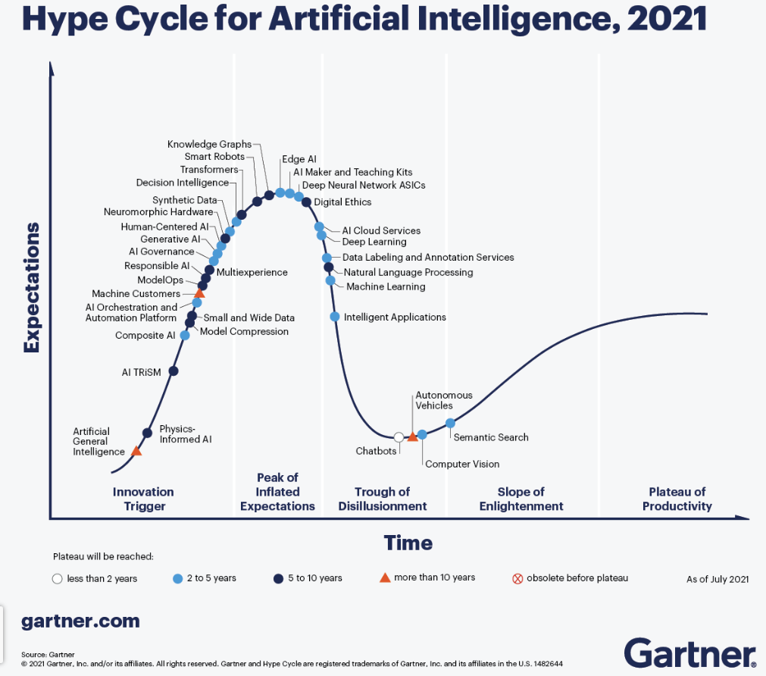
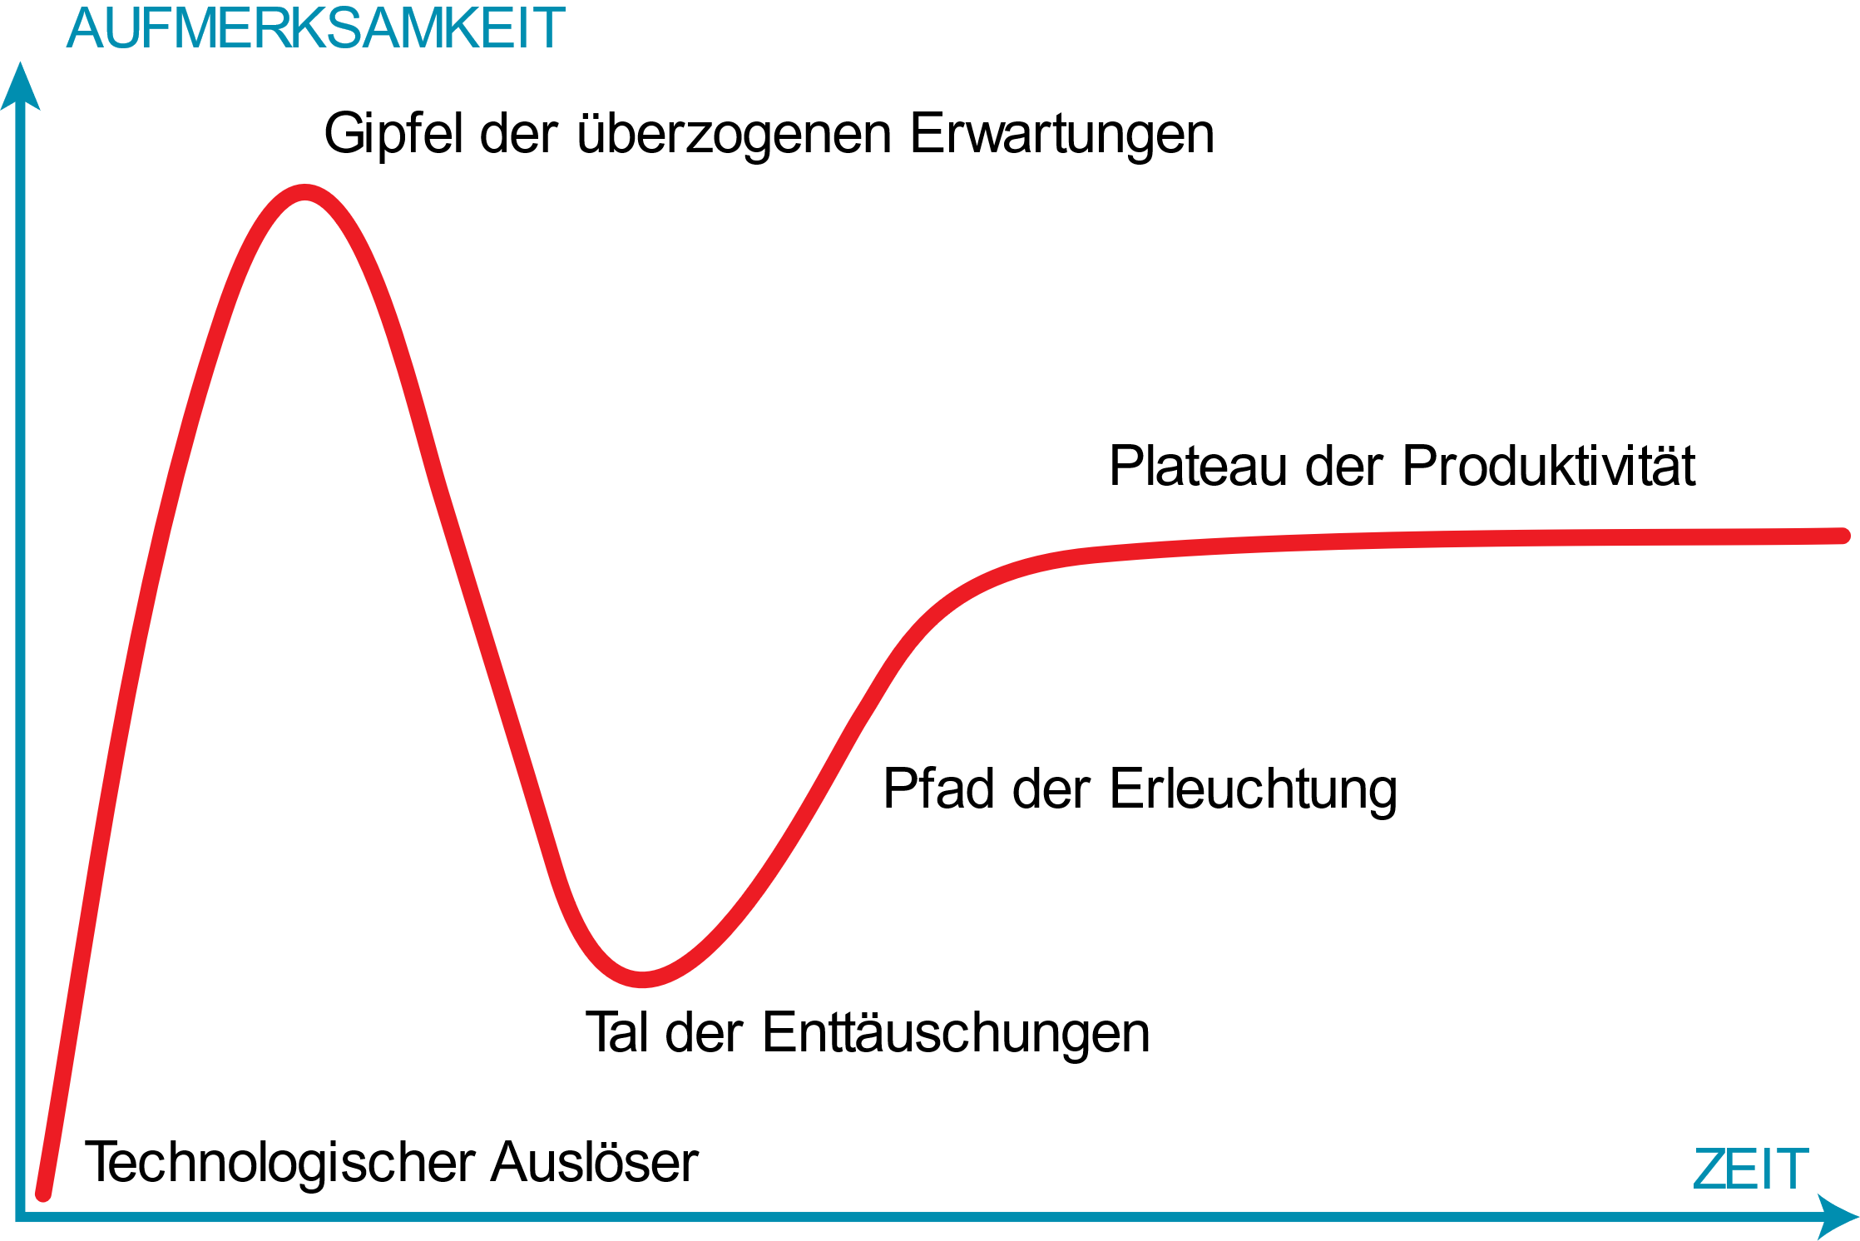
Max. Schriftgröße 32, max. 2-zeilig, ZA Schriftgröße +4 Wertschöpfung mit KI in KMU
Thomas Müller
Bachelorarbeit • Studiengang BWL • Fachbereich Wirtschaft • 24.05.2014
Aufgabenstellung
Ziel der Arbeit ist es einen die Wirkung von Hype-Themen auf KMU zu untersuchen. Hypes versprechen in der Phase der hohen Erwartungen große Nutzeffekte für zahlreiche Anwendungsbereiche. Insbesondere das derzeit aktuelle Thema Künstliche Intelligenz zwingt Unternehmen sich mit dem Thema auseinander zu setzen. Die damit verbundenen Aufwände und die zu erwartenden unerwarteten Probleme werden im Allgemeinen unterschätzt. Die Arbeit untersucht diese Probleme anhand eines Fallbeispiels aus dem Bereich Personaleinsatzplanung in einem KMU.
Hype-Zyklen der Vergangenheit
Die Entwicklungen und der Impact von Hype-Zyklen auf KMU werden anhand dreier Beispiele kurz reflektiert werden. Dies sind die Themen
Web-Services
Cloud Computing
Big-Data und
Hierbei werden die anfänglichen Erwartungen mit den tatsächlich produktiven Auswirkungen in KMU ins Verhältnis gesetzt werden.
Künstliche Intelligenz in der letzten Jahrzehnen
Das Gebiet KI kann auf eine 70-jährige Geschichte zurück blicken. Mehrfache sogenannte KI Winter folgten Phasen großer Erwartungen. Meilensteine waren die das Perzeption (1958), der Chatbot Eliza (1966) die ersten Expertensysteme der 70er Jahre und Deep Learning ab ca. 2012. Aktuell wird die Entwicklung von der vielfachen Anwendung generativer KI getrieben.
KI –Hype: Aktuelle Erwartungen und Entwicklungen
Derzeit wird die Anwendung von KI in nahezu allen Bereichen diskutiert. Der Hype-Zyklus nennt z.B. Themen wie Wissensgraphen und Decision Intelligence. Ihre Anwendung verspricht eine effiziente Personaleinsatzplanung mit hoher individueller Effektivitätsevidenzsteigerung©. Dies kann vor allem unerfahrene Planer bei der Arbeit unterstützen und entlasten. Beispiele aus der Literatur zeigen alternative Möglichkeiten
Fallstudie
In der Fallstudie im Unternehmen Großgeräte GmbH Klein Kreutz wird in einem ersten Projekt der Einsatz künstlicher Intelligenz in der Personaleinsatzplanung untersucht. Das Projekt dient auch dem Wissensaufbau. Konkret wurde mittels maschinellem Lernen und Neuronalen Netzen die Generierung von Plänen auf Basis historischer Daten evaluiert.
Ergebnisse
Der Einsatz von KI in der Personaleinsatzplanung ist möglich. Die Ergebnisse übertreffen trotz umfangreicher Trainingsdaten nicht die im herkömmlichen Verfahren erarbeiteten Pläne.
Fazit
KI ist einsetzbar und kann ittels umfangreicher Trainingsdaten adäquate Ergebnisse liefen. Der Aufbau von Kompetenzen im Unternehmen ermöglicht den Einsatz in weiteren Anwendungsfeldern, zeigt aber auch die teilweise hohen Aufwände und Grenzen. Insbesondere der Einsatz von KI in Bereichen wo einfache deterministische Prozesse wichtig sind ist kritisch zu hinterfragen.
Quellen
[BHS07] Boersch, Ingo ; Heinsohn, Jochen ; Socher, Rolf: Wissensverarbeitung: Eine Einführung in die Künstliche Intelligenz für Informatiker und Ingenieure. 2. Auflage, Spektrum Akademischer Verlag, 2007.
Abb. 1: Allgemeiner Hype-Zyklus (Quelle …)
Abb. 2: Trendthemen 2021 (Quelle …)
Evasys-Privat
Evasys-Papier
Evasys-Vorort
Aufwand
surveyCat-Privat
surveyCat-Papier
surveyCat-Vorort
Nutzen (Rücklauf + Aussagekraft)
Abb. 3: Ein Diagramm – Leider ohne Bezug zum Thema
Betreuung Prof. Dr. Thomas Müller • Technische Hochschule Brandenburg • Dr. Bertram Treuer • Großgeräte GmbH Klein Kreutz

